Slide 1


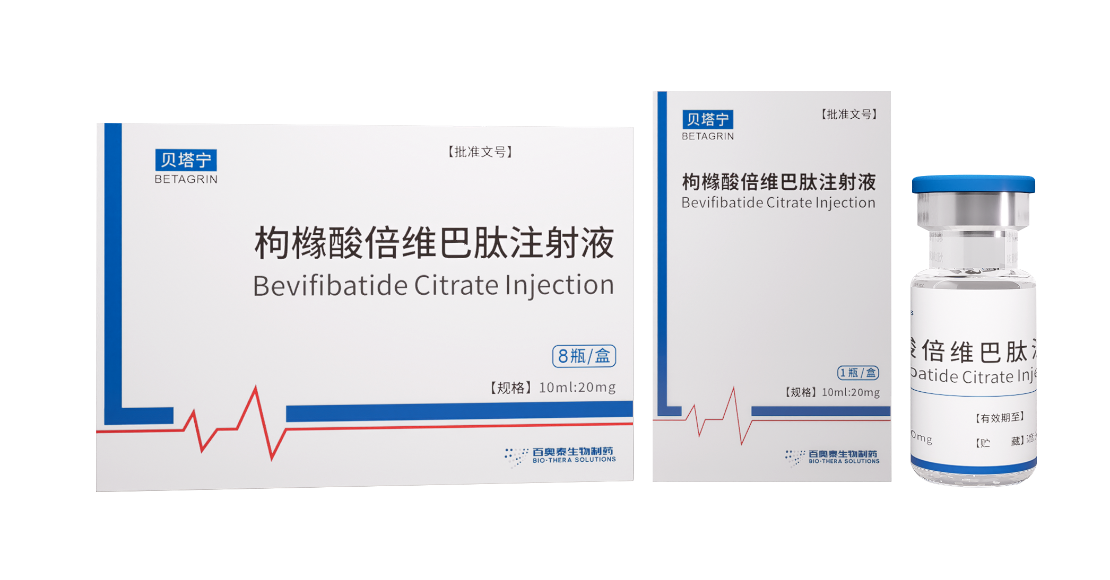
INNOVATIONS FOR LIFE
中国原研 全球首创
抗血栓双靶点一类新药
枸橼酸倍维巴肽注射液
（贝塔宁®）
申报企业：百奥泰生物制药股份有限公司
此资料仅用于“2025年国家医保目录调整”申报工作

Slide 2
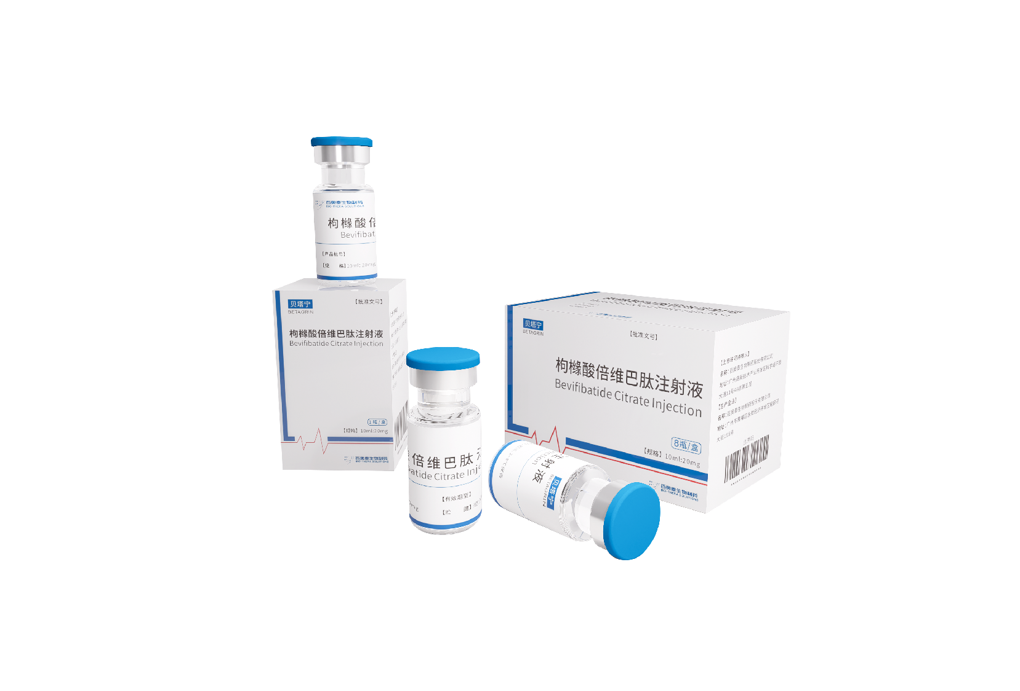
目录
01 药品基本信息-中国抗血栓双靶点一类新药，独家适应症
02 有效性-双靶点创新，疗效优于依替巴肽，平衡缺血与严重出血风险
03 安全性-安全性良好，不良反应等发生率低于依替巴肽
04 创新性-机制创新，全球独家适应症，重大新药创制，自主知识产权
05 公平性-为患者提供更佳、更安全的抗血栓治疗新选择
06 总结

Slide 3

中国抗血栓双靶点一类新药
药品基本信息
产品基本信息¹
参照药品信息
通用名 | 枸橼酸倍维巴肽注射液
商品名 | 贝塔宁®
注册规格 | 10ml:20mg
化学药品注册分类 | 1类（双靶点创新 αIIbβ3 + αvβ3）
中国大陆首次上市时间 | 2024年6月
大陆地区同通用名药品上市情况 | 无（属于原研，独家）
是否为OTC | 否
适应症 | 经皮冠状动脉介入术（包括进行冠状动脉内支架置入术）的急性冠脉综合征患者，以降低急性闭塞、支架内血栓、无复流和慢血流发生的风险。
用法用量 | 术前：静脉推注，220μg/kg ，1~2分钟内完成 术中术后：静脉滴注，2.5μg/kg/min
参照药建议 | 依替巴肽
理由 | 相同的化合物类别 均为多肽药物 相同的适应症 均用于PCI和ACS患者 包含共同的作用靶点 依替巴肽单靶点—GPⅡb/Ⅲa 枸橼酸倍维巴肽双靶点—GPⅡb/Ⅲa+αvβ3 指南推荐，临床应用广泛 单靶点GPI药物（包括依替巴肽）为国内外权威指南推荐的抗血小板治疗药物（Ⅱa）。 双靶点枸橼酸倍维巴肽有效性/安全性更优。
作用靶点 | 依替巴肽 | 倍维巴肽
GPⅡb/Ⅲa | √ | √
αvβ3 | × | √
1. 枸橼酸倍维巴肽说明书（更新至2024年8月21日）

Slide 4
独家适应症：降低支架内血栓、无复流和慢血流发生的风险
药品基本信息
疾病基本信息
目前临床未满足的需求
急性冠脉综合征（ACS）是指冠状动脉内不稳定的粥样硬化斑块破裂或糜烂继发新鲜血栓形成所导致的心脏急性缺血综合征，PCI是目前治疗ACS的主要手段¹。
PCI常见的血栓并发症：支架内血栓、无复流和慢血流。
无复流现象在直接PCI的STEMI患者的发生率为20.7%，在ACS患者的发生率高达32%²。
支架内血栓形成是影响 PCI术后预后的主要影响因素，病死率可达20%~25%³。
无复流/慢血流现象增加 PCI 术后心血管事件的风险, 与心肌梗塞、心力衰竭、心律失常和远期死亡率直接相关，患者PCI术后发生心衰风险达15%以上⁴。
支架内血栓、无复流和慢血流是导致PCI术后预后不佳的重要影响因素²⁻³
枸橼酸倍维巴肽注射液的临床使用有望大大改善PCI术后的预后。
1. 临床急诊杂志,2019,20(4):253-262. 2. 延边大学医学学报, 2022,45(4): 268-274. 3. 国际老年医学杂志, 2025, 46(1): 105-109. 4. Eur J Heart Fail . 2024 May;26(5):1142-1149

Slide 5
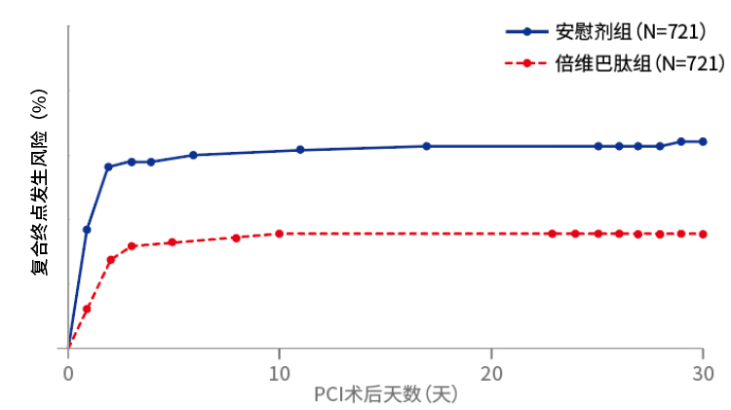


双靶点创新，有效性显著提高
有效性优势
双靶点创新机制，增强临床获益（αIIbβ3 + αvβ3）
PCI术后30天复合终点发生风险降低43% ³
双靶点作用特点¹⁻² | 临床获益
协同增强对血小板活化的抑制（αIIbβ3+αvβ3） | 增强抗血栓功能
减少微血管栓塞，改善心肌微循环（αIIbβ3+αvβ3） | 减少慢血流发生
抑制血管平滑肌的生长，阻止动脉血栓再阻塞（αvβ3） | 预防支架内再狭窄，改善远期预后
常规治疗+安慰剂组（N=721）
常规治疗+倍维巴肽组（N=721）
复合终点发生风险
降低43%
*复合终点包括术后30天的死亡、心肌梗死、急性靶血管血运重建、抗血栓治疗的需求（包括急性闭塞、无复流现象或其他类似并发症）、无复流和严重的慢血流（根据心肌梗死血流分级标准(TIMI)进行分类)
支架内血栓、无复流和慢血流发生风险降低62%³⁻⁴
心肌梗死发生风险降低36%³⁻⁴
43%
36%
62%
1. 中华心血管病杂志, 2022,50(3): 221-230. 2. Signal Transduct Target Ther . 2023 Jan 2;8(1):1. 3. 枸橼酸倍维巴肽说明书（更新至2024年8月21日） 4. 枸橼酸倍维巴肽Ⅲ期临床研究报告

Slide 6

疗效优于依替巴肽，平衡缺血与严重出血风险
有效性优势
与依替巴肽相比，枸橼酸倍维巴肽PCI术后30天复合终点发生风险更低，严重出血发生风险更低
依替巴肽 PURSUIT临床试验
依替巴肽组
复合终点风险
23%
依替巴肽组
严重出血风险
75%
P=0.0025
P=0.0001
复合终点：PCI术后30天的死亡和再发心肌梗死
严重出血：GUSTO定义，严重或危及生命的出血：颅内出血或引起需要治疗的明显血流动力学损害的出血
枸橼酸倍维巴肽Ⅲ期临床试验
倍维巴肽组
复合终点风险
43%
0
无统计学差异
倍维巴肽组
严重出血风险
P=0.026
复合终点：PCI术后30天的死亡、心肌梗死、急性靶血管血运重建、抗血栓治疗的需求以及无复流和严重的慢血流
严重出血：TIMI定义，任何颅内出血、出血的临床显著症状伴随着血红蛋白减少>5 g/dL，或红细胞压积绝对值减少>15%，有致死性出血。
1. 中华心血管病杂志, 2022,50(3): 221-230. 2. Signal Transduct Target Ther . 2023 Jan 2;8(1):1. 3. 枸橼酸倍维巴肽说明书（更新至2024年8月21日）

Slide 7
安全性良好，不良反应等发生率低于依替巴肽
安全性优势
枸橼酸倍维巴肽 vs 依替巴肽
枸橼酸倍维巴肽的出血风险、不良反应发生率与对照组相似，安全性优于依替巴肽
 | 依替巴肽 | 倍维巴肽
抗血小板功能 | √ | √
抑制血管壁 细胞增生 | × | √
降低支架血栓/慢血流等 | × | √
免疫原性/ 诱导抗体 | √ | ×
研究方案 | 枸橼酸倍维巴肽 +常规治疗 |  | 依替巴肽 +常规治疗
 | 试验组 | 对照组ª | 试验组 | 对照组ª
严重出血发生率 | 0.28%¹ | 0%¹ | 10.8%² | 9.3%²
血小板减少 | 0.41%¹ | 0.28%¹ | 1.2%² | 0.6%²
非常常见不良反应 （发生率≥ 1/10） | 0¹ | 0¹ | 低血压² | 0²
由于不良事件而中断治疗的患者比例 | 1.24%¹ | 1.11%¹ | 8%² | 1%²
严重过敏反应 （药物相关） | 0¹ | 0¹ | 0.16%² | 0.15%²
备注：a，对照组为安慰剂+常规治疗
1. 枸橼酸倍维巴肽说明书（更新至2024年8月21日） 2. 依替巴肽说明书（截至2025年2月25日）

Slide 8
作用机制创新： 双靶点抗血栓
创新性优势
依替巴肽的单靶点作用机制
枸橼酸倍维巴肽的双靶点作用机制
依替巴肽
(仿制药；原研未在中国上市)
枸橼酸倍维巴肽
(中国原研，一类创新)
阻断
阻断
阻断
血小板糖蛋白GP IIb/IIIa
（即αIIbβ3）
血小板糖蛋白GP IIb/IIIa
（即αIIbβ3）
整合素受体αvβ3
抑制血小板聚集
抑制血小板聚集
抑制血管平滑肌生长、内皮细胞损伤
√ 抑制血小板聚集引起的血栓
√ 通过抑制血管壁细胞增生而降低血管再闭塞，改善微血管循环
仅限于抑制血小板聚集引起的血栓

Slide 9

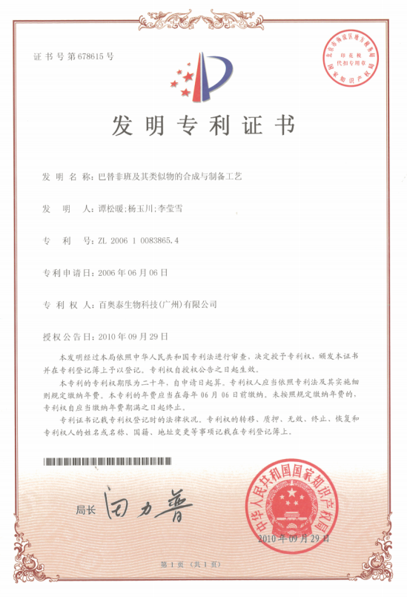
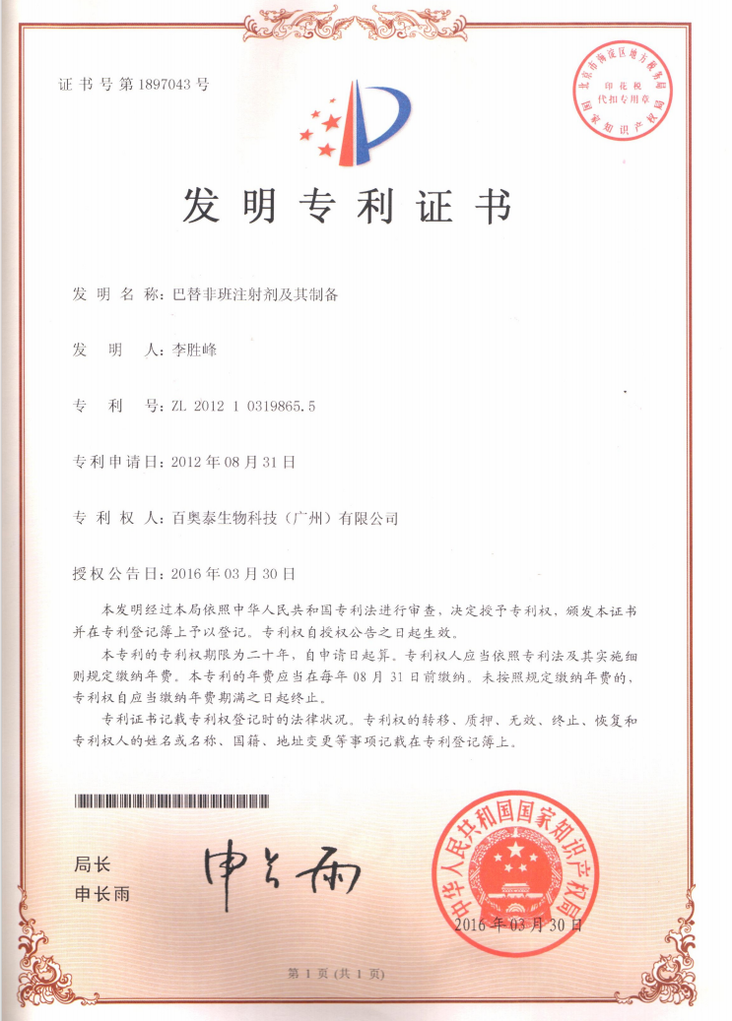


全球独家适应症，重大新药创制，自主知识产权
创新性优势
技术创新
适应症创新：降低支架内血栓、无复流和慢血流发生的风险 （本产品特有）
符合目前未满足的治疗需求
自主研发的国家1类创新药；国家“重大新药创制”
全球首个获批的双靶点抗血栓药品
结构创新
双靶点机制：亲和力强，安全性高
与靶点可逆性结合，抗血小板聚集的作用可逆转，停药后4h恢复血小板功能
具有自主知识产权的环状多肽¹
具有自主知识产权的工艺专利¹
制剂创新
起效快：为紧急危重患者争取宝贵的急救时间
给药期间持续维持抗血小板活性，安全性良好
术前静脉推注
术中术后静脉滴注
1. 发明专利ZL201210319865.5、ZL200610083865.4、ZL03112798.3

Slide 10
为患者提供更佳、更安全的抗血栓治疗新选择
公平性优势
提升公共健康获益
本品显著降低PCI术后并发症的发生风险（本品适应症特有：降低支架内血栓、无复流和慢血流发生的风险），严重出血、血小板减少症等不良反应比现有抗血小板药品更低，提供了更佳、更安全的抗血栓治疗选择。
符合“保基本”原则
本品的应用可减少不良事件对ACS患者健康效用的影响，节省术后并发症（如心衰，易导致工作能力丧失，增加社会经济负担）以及不良事件带来的额外治疗开支，节省医保基金的支出。
弥补医保目录短板
本品是唯一具有双靶点抗血栓的药品，具有独家适应症“降低支架内血栓、无复流和慢血流发生风险”，弥补抗血栓药品在中国患者疗效和安全性的缺陷，提高用药可及性和安全性。
临床和医保管理难度小
本品适应症诊断明确，患者围术期一次性用药，用药地点明确可追溯，方便临床统筹，便于医保管理，无临床滥用风险。

Slide 11
枸橼酸倍维巴肽（贝塔宁® ）核心优势
总结
产品： 全球首款抗血栓双靶点一类新药，独家特有的“降低支架内血栓、无复流和慢血流发生的风险”适应症， 弥补未满足的治疗需求和安全性需求；
有效性优势： 支架内血栓、无复流和慢血流发生风险降低62%，心肌梗死发生率降低36%； 填补临床空白， 弥补目录短板；
安全性良好: 与安慰剂无统计学差异，优于依替巴肽；
创新性：双靶点抗血栓，作用机制明确；国家重大新药创制，有自主知识产权； 产品特异性强， 理化性质好；
公平性：为患者提供更有效、更安全的抗血栓治疗新选择；对于降低PCI术继发性心梗、心衰有重要意义。

Slide 12
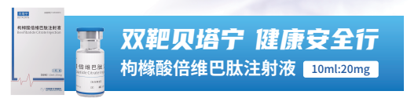
创新只为生命
中国原研 全球首创
枸橼酸倍维巴肽注射液纳入25年国家医保
期待您的支持，谢谢！
抗血栓双靶点一类新药

